Slide 1
OECD
Michal Bezůšek

Slide 2
Základní informace
Název
Organisation for Economic Co-operation and Development
Organizace pro hospodářskou spolupráci a rozvoj
Založení
září 1961
Sídlo
Château de la Muette, Francie
Motto
„Lepší politiky pro lepší životy“
Notes:
OECD sdružuje ekonomicky nejvýznamnější země světa (produkují více než dvě třetiny zboží a služeb světa)
V podstatě ekonomický protějšek NATO

Slide 3
Historie organizace
Předchůdce →Organizace pro Evropskou hospodářskou spolupráci (Organisation for European Economic Cooperation, OEEC)
založena 17. dubna 1948
rozdělování prostředků Marshallova plánu, hospodářská a měnová spolupráce, odstraňování obchodních překážek atd.
17 západoevropských států a tři německé okupační zóny

Slide 4
Poslání OECD
OECD na mezinárodním poli podporuje politická opatření s cílem:
„dosáhnout co nejvyššího trvale udržitelného ekonomického růstu, zaměstnanosti a životní úrovně v členských zemích, udržovat přitom finanční stabilitu, a přispět tak k rozvoji světového hospodářství,
přispět ke zdravé ekonomické expanzi v členských i nečlenských zemích v procesu hospodářského rozvoje,
přispět k rozvoji světového obchodu na mnohostranné nediskriminační základně v souladu s mezinárodními závazky“
dle článku 1 Úmluvy o OECD

Slide 5
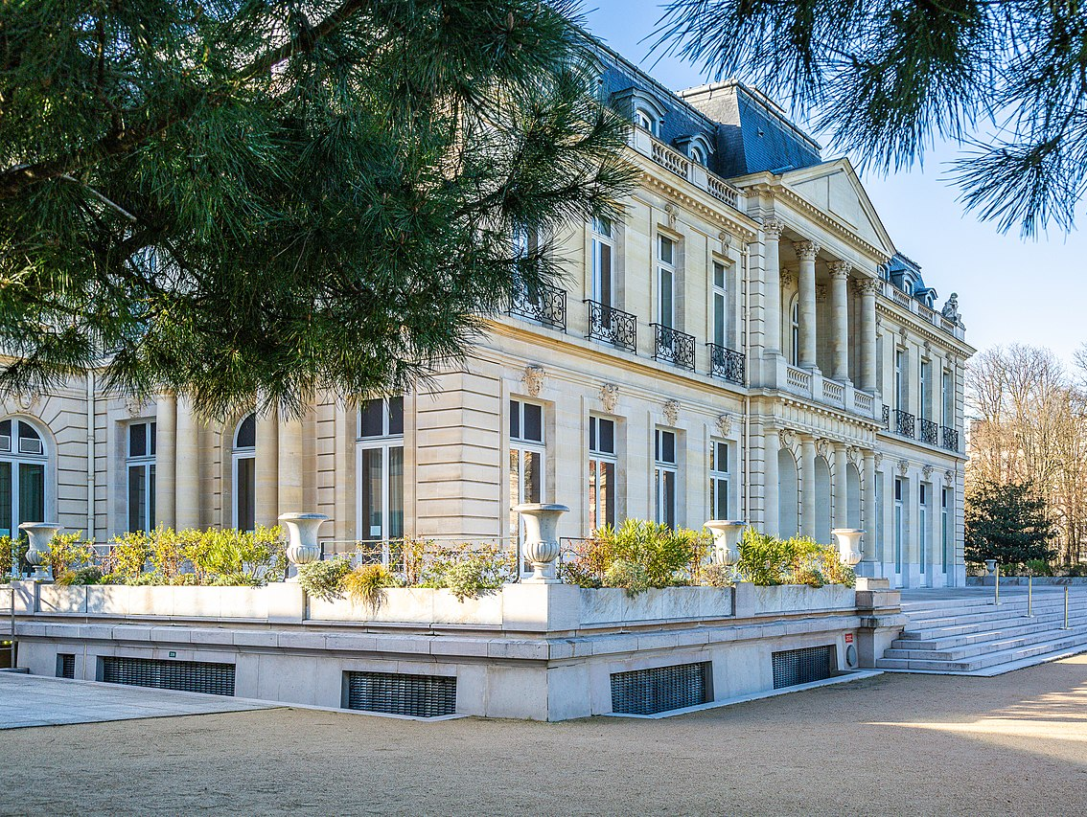
Sídlo OECD Château de la Muette, Paříž, Francie

Slide 6
Základní struktura organizace 1/2
Rada
nejvyšší orgán, jedna země = jeden představitel
ministři 1x ročně, stálí představitelé 2x ročně
rada schvaluje všechny akty OECD
závěr jednání rady → komuniké = program a směřování v dalším roce
různé poradní orgány např.: Výkonný výbor, Rozpočtový výbor apod.
Sekretariát
sídlí v Paříži
v čele generální tajemník - Mathias Cormann
mnoho samostatných útvarů pro různé agendy

Slide 7
Základní struktura organizace 2/2
Odborné útvary
OECD má zhruba 200 výborů a pracovních skupin
výbory dělíme na řídící a odborné
Řídící
Výkonný výbor, Rozpočtový výbor, Výbor pro spolupráci s nečleny a Výbor pro vztahy s veřejností
Odborné
v zásadě kopírují strukturu ministerstev v členských zemích
jednání se zúčastňují odborníci z ministerstev či úřadů vlád členských zemí

Slide 8
Aktivity OECD
škála je velmi široká
angažuje se v oblastech zabývající se:
„hospodářskou politikou a zaměstnaností,
investicemi, financemi,
hospodářskou soutěží a podnikatelskými záležitostmi,
energetikou, životním prostředím,
potraviny, zemědělství, životní úrovní,
vědu, školství, vzdělávání a veřejnými výdaji,
až po otázky mezinárodní migrace, vztahy k nečlenským zemím atd.“

Slide 9
Formy rozhodování
určuje jakási „pravidla hry“ pro členské státy
v zajmu společné kooperace
Typy:
rozhodnutí, která jsou závazná pro všechny členské země;
doporučení;
prohlášení, která jsou z hlediska závaznosti nejvolnější.

Slide 10
Financování organizace
příspěvky členských států
nejvyšší přispěvatel → USA (1/4 rozpočtu), dále Japonsko
země také poskytují „dobrovolný příspěvek“ na financování konkrétních projektů
jednání o rozpočtu jsou poměrně složitá → rozšiřuje se agenda a priority států se liší
debata o vnitřní reformě rozhodování
roční rozpočet cca 336 mil. €

Slide 11
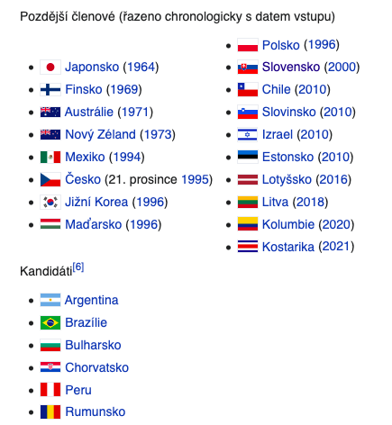
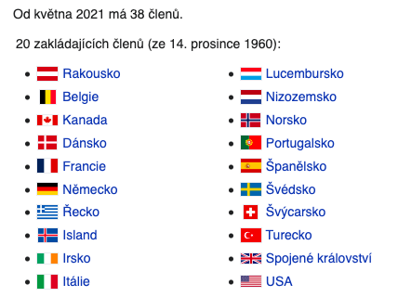
Členské státy
Zdroj: Wikipedia

Slide 12
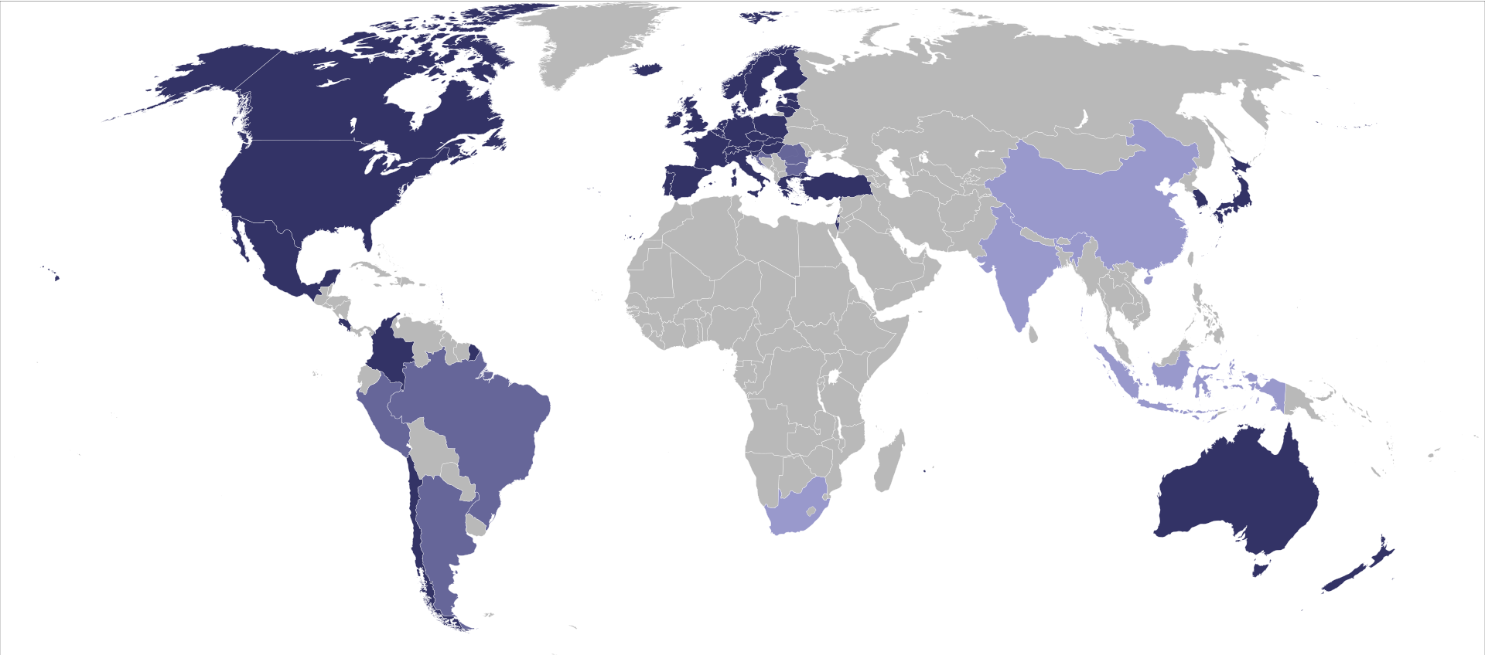
Autor: Emilfaro – Organisation for Economic Co-operation and Development, Volné dílo, https://commons.wikimedia.org/w/index.php?curid=6602585

Slide 13
Současnost
Rusko?
2014 - pozastaveny přístupová jednání
anexe Krymu Ruskou federací
únor 2022 – ukončena přístupová jednání
kvůli agresi na Ukrajině

Slide 14
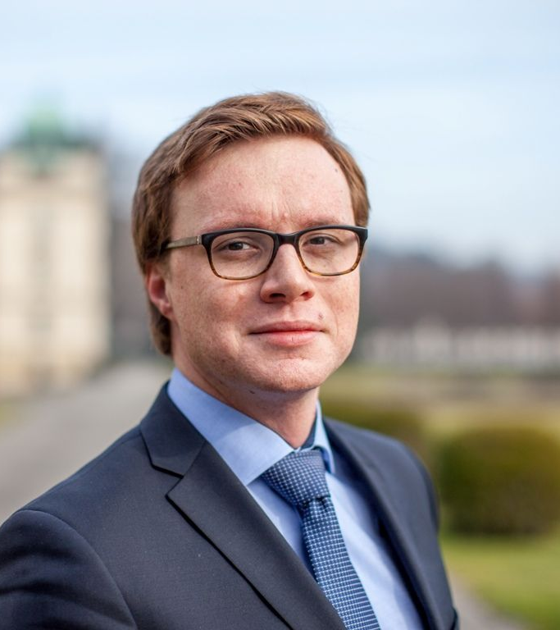
Zajímavost nakonec
Stálý představitel ČR u OECD od července 2022 → Aleš Chmelař
dříve náměstek ministra zahraničí
manžel Jany Maláčové

Slide 15
Zdroje
Internetové
OECD. (2022, January 20). Wikipedia: the free encyclopedia. Retrieved September 26, 2022, from https://cs.wikipedia.org/wiki/Organizace_pro_hospod%C3%A1%C5%99skou_spolupr%C3%A1ci_a_rozvoj
Základní informace o OECD. Retrieved September 29, 2022, from https://www.mpsv.cz/zakladni-informace-o-oecd
OECD. Retrieved September 29, 2022, from https://www.oecd.org/czech/
Knižní
.
Obrázky
Zdrojem obrázků jsou Google obrázky, pokud není uvedeno jinak

Slide 16
Děkuji za pozornost!

